Slide 1
Taller de Visión x computadora
Presentan:
Adrián Núñez Vieyra
Departamento de Sistemas y Computación
Doctorado en Ciencias de la Ingeniería
Instituto Tecnológico de Morelia

Slide 2

Motivación:
Divulgar los proyectos en los que estamos trabajando
Dar a conocer y aplicar modelos de IA en Visión x computadora
Extender el uso de Python en aplicaciones de Visión por Computadora
Despertar interés en problemas relacionados con la visión por computadora

Slide 3
Contenido:
Definiciones importantes
  IA
  Redes Neuronales
  Visión x computadora
Manipular imágenes y vídeo usando Python
  Imagen
  Vídeo
Ejercicios de Entendimiento (IA) con redes neuronales pre entrenadas
  Detección de objetos
  Poses
  Segmentación
  Configuración de vídeo con cámaras IP
Notes:
Actualmente, en el Doctorado en Ciencias de la Ingeniería, estamos trabajando en temas relacionados con la Inteligencia Artificial, y una parte es sobre la visión por computadora aplicada en sistemas de videovigilancia. Es decir, que a través de cámaras de vídeo podamos anticipar posibles amenazas para e entorno. Y una gran parte de estas técnicas tienen que ver con la Inteligencia Artificial.

Slide 4
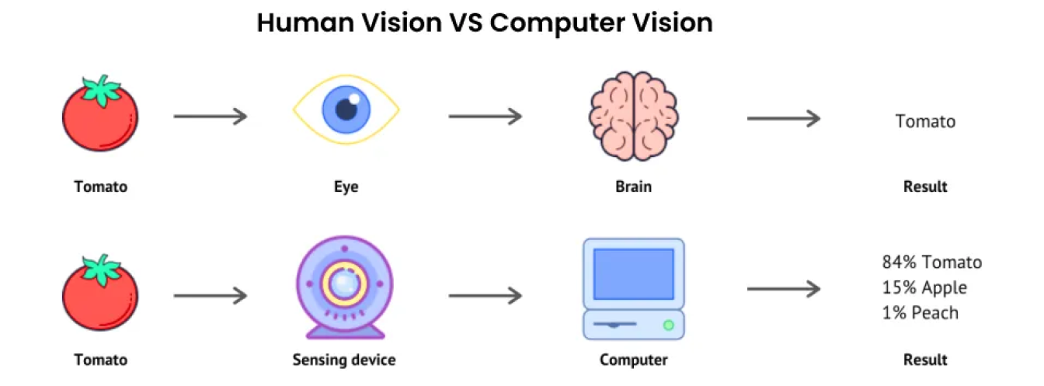
Visión x computadora
Son las computadoras tratando de entender lo que está pasando en una imágen de una escena natural.
Notes:
Cuando nosotros vemos, lo que está pasando es que unos de nuestros dispositivos de entrada, que son los ojos, reciben un baño de fotones de luz que estimulan pequeños sensores dentro de nuestros ojos llamados foto receptores, tenemos dos tipos de fotoreceptores los conos para los colores y los bastones para blanco y negro. Estos foto receptores envían una señal eléctrica al cerebro, dependiendo la cantidad de luz que hayan detectado y el cerebro utiliza estas señales para formar una imagen y entender qué es lo que está viendo. En el caso de las computadoras, éstas utilizan cámaras de vídeo, que igual también tienen foto receptores y envían una matriz de números a la computadora, la cual los procesa y forma una imagen. Posteriormente, utilizando algún tipo de algoritmo se intenta entender qué es lo que se está pasando en esa imagen.

Slide 5
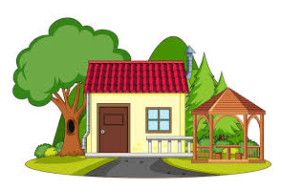
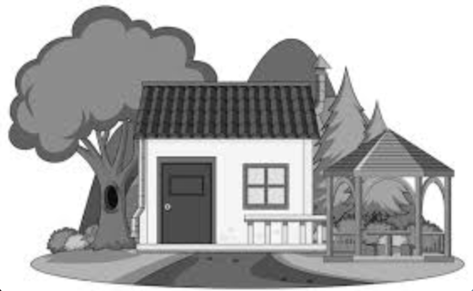
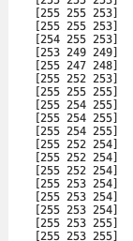
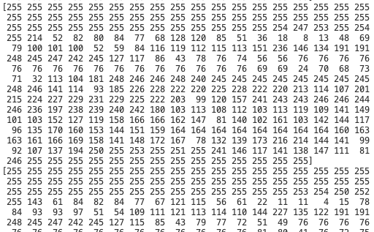
Representación de las imágenes x computadora
Notes:
Sin embargo, la forma de representar las imágenes para las computadoras solo es una secuencia de números. Normalmente entre 0 y 255 para grises o combinación de colores también entre 0 y 255. La verdadera misión de la visión por computadora es entender qué es lo que está viendo, lo qué está pasando. Todo solo con imágenes, nada más.

Slide 6
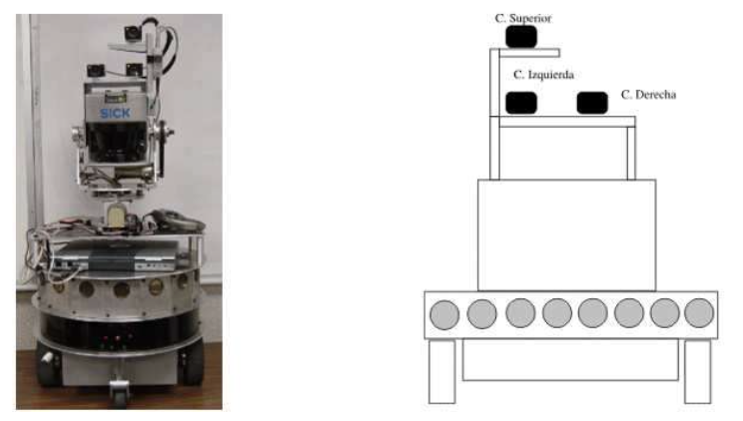
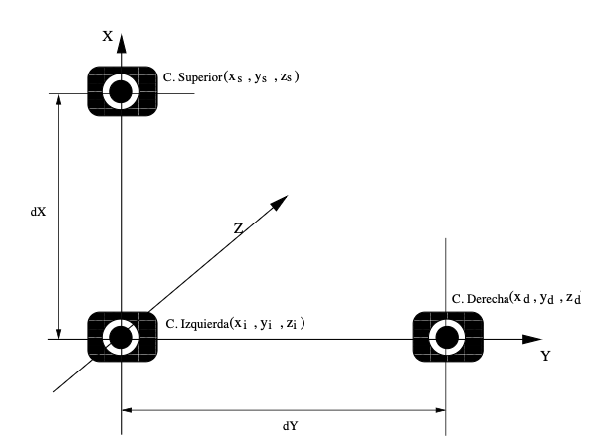
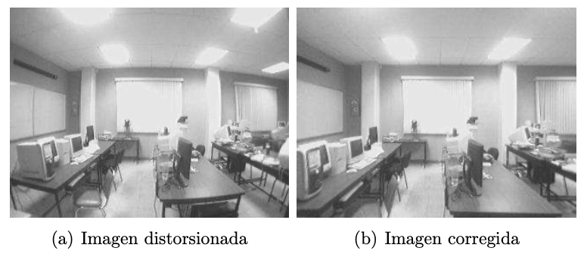
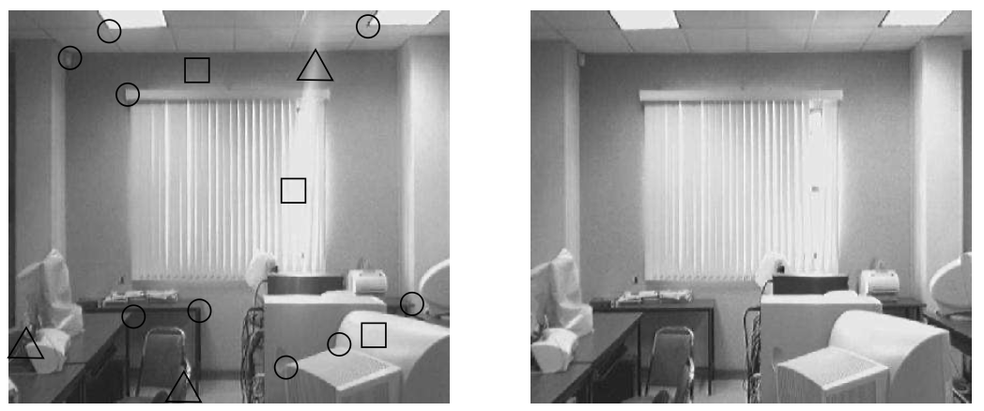
Detección de obstáculos con visión
Notes:
En esta imagen, vemos un robot con el cuál estuve trabajando en el 2002, mi objetivo era ”enseñar a evadir obstáculos”, para ello, utilizando visión x computadora podíamos calcular a qué distancia estaban los objetos para poder decidir hacia donde movernos.

Slide 7
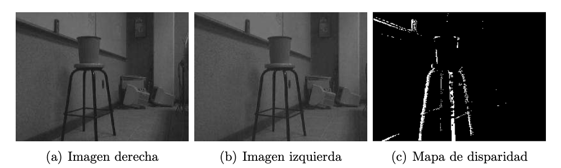
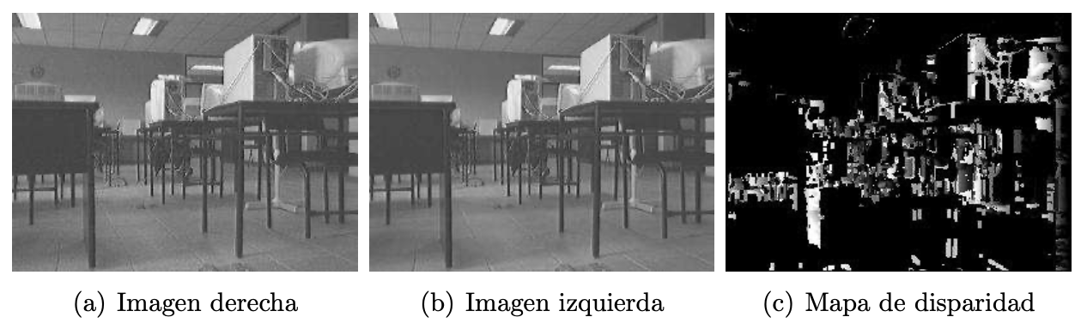
Detección de obstáculos con visión
Notes:
En esta imagen, vemos un robot con el cuál estuve trabajando en el 2002, mi objetivo era ”enseñar a evadir obstáculos”, para ello, utilizando visión x computadora podíamos calcular a qué distancia estaban los objetos para poder decidir hacia donde movernos.

Slide 8
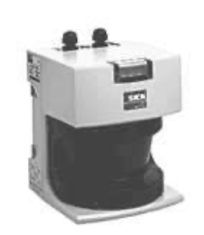
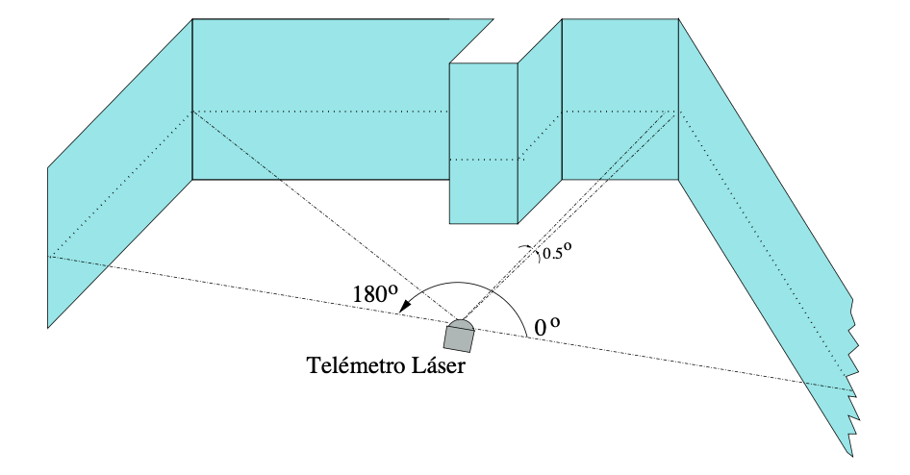
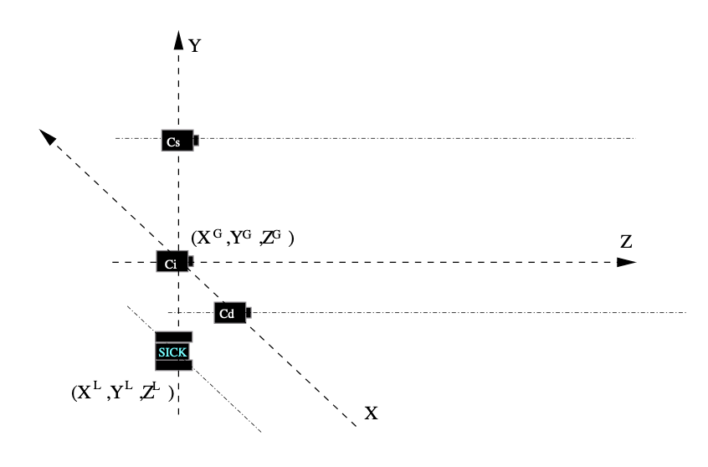
Detección de obstáculos sin visión
Telémetro láser
Notes:
Esta no es parte de la visión por computadora, pero es un sensor útil para determinar distancias dónde la geometría trinocular no podía funcionar.

Slide 9
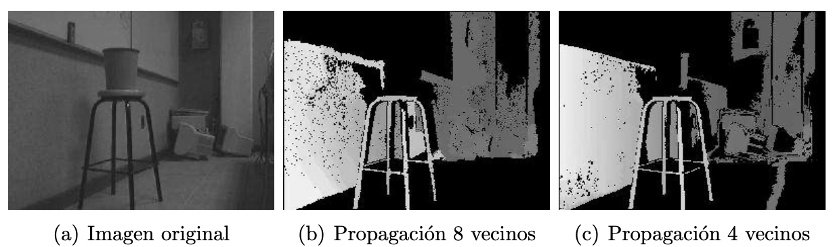
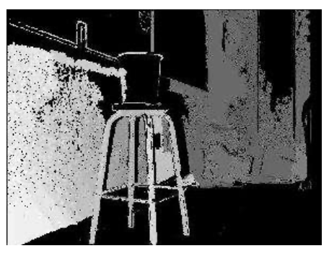
Integración de sensores
Notes:
La detección de obstáculos se hace muy robusto integrando visión por computadora con otros sensores como el telémetro láser o los sonares. Sin embargo, el problema de entender qué o quién era el obstáculo estaba muy lejos aún de tener una solución.

Slide 10
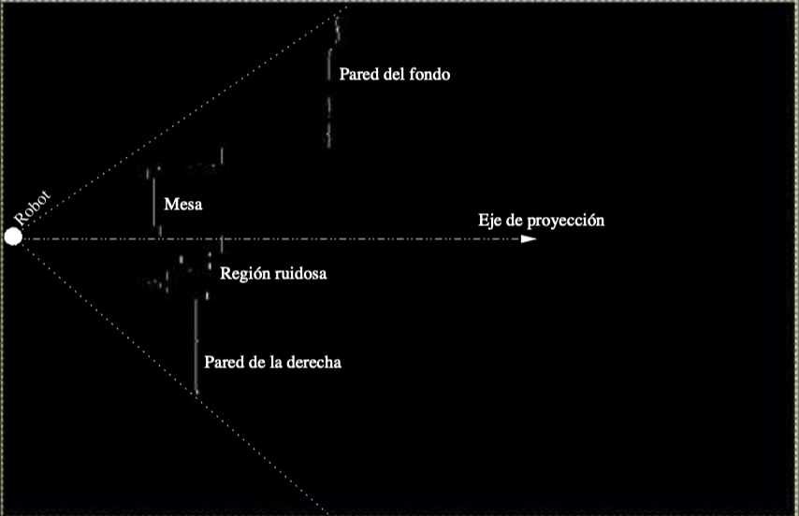
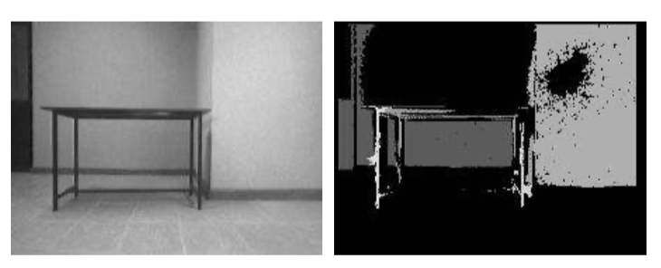
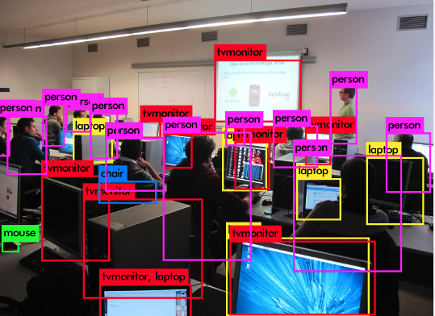
Inteligencia Artificial
Reconstrucción
Entendimiento
  Semántica
  Comportamiento
  Contexto
  Identificación
Notes:
Entonces llega la IA y el problema original de reconstrucción ahora se potenció a resolver problemas de entendimiento. Es decir, no basta con saber si hay algo alrededor, sino ahora es importante saber qué es y qué es lo que está pasando en la escena.

Slide 11
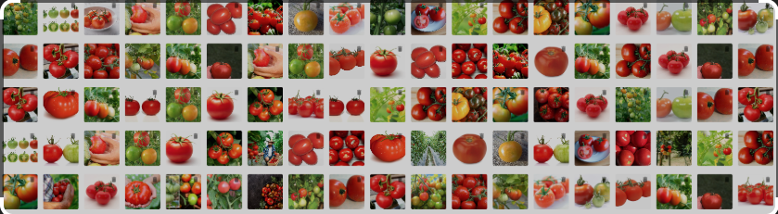
Visión x computadora con IA
La visión por computadora es una rama de la IA que permite a las máquinas ver e interpretar imágenes y vídeos.
Aprendizaje Automático (Machine Learning)
Aprendizaje Profundo (Deep Learning)
Dataset
Notes:
Entonces, los algoritmos que mejor funcionan actualmente están relacionados con la IA, y más específicamente utilizan algoritmos que tienen que ver con el aprendizaje automático y el aprendizaje profundo. Es decir, necesitamos mostrarle a la computadora ejemplos de las cosas para que posteriormente pueda saber a qué se parece lo que está viendo. El conjunto de ejemplos suele llamarse dataset y el proceso de aprender a caracterizar cierto objetos se le llama entrenamiento.

Slide 12
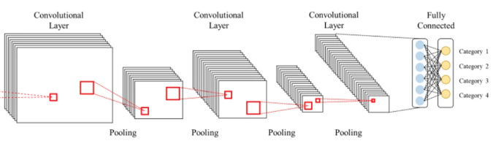

Visión x computadora
Redes Neuronales Convolucionales (CNN)
Notes:
La idea de la IA para identificar objetos, en este caso un tomate, es tomar características sobresalientes de la imagen e irlas reduciendo en tamaño en diferentes etapas del procesamiento. Al final solo queda la huella de como sería un objeto y de esta forma, cuando otro objeto genere su propia huella, el algoritmo determinará que tanto se parecen y arrojará las probabilidades de que cosa puede ser, dependiendo de para qué fue entrenada la red.

Slide 13
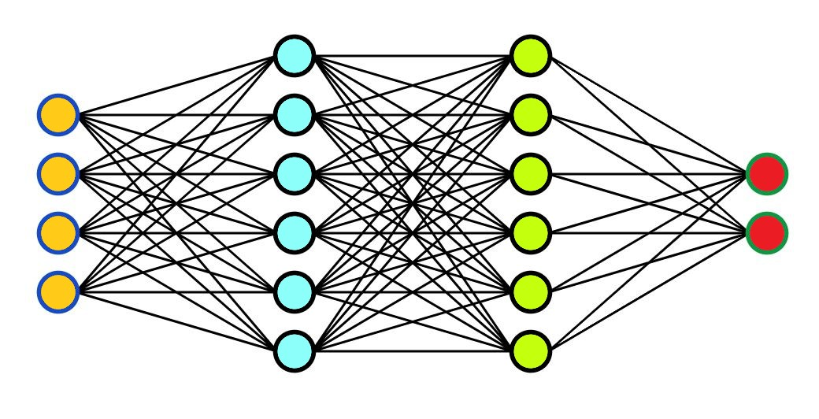
Aprendizaje automático
  Utiliza redes neuronales más sencillas, requiere menos datos y el apoyo de la inteligencia humana, se entrena rápido con menos requerimientos de hardware (CPUs).
Aprendizaje profundo
  Es una parte del aprendizaje automático, más especializada en ciertas tareas, con redes neuronales más complejas, menos participación humana en el proceso de aprendizaje, es más lenta para aprender y ocupa hardware de alto desempeño (GPUs).
Notes:
Y en este contexto, dependiendo del problema que se quiera resolver, podemos utilizar aprendizaje automático o aprendizaje profundo.

Slide 14
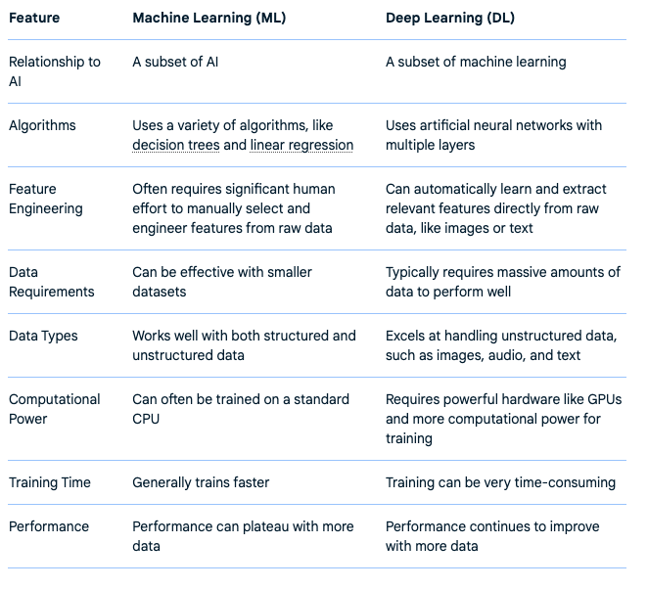
Notes:
Resumen de características.

Slide 15
Redes Neuronales
Son un algoritmo de aprendizaje automático que utiliza neuronas (nodos) interconectadas en capas para procesar datos y resolver problemas complejos.
Aplicaciones en la visión por computadora:
Reconocimiento visual en los vehículos autónomos
Moderación de contenido
Reconocimiento facial
Biometría suave
Comportamiento
Videovigilancia, y muchos etcéteras
Notes:
Con las redes neuronales, las computadoras pueden distinguir y reconocer imágenes de forma similar a los humanos. La visión artificial tiene varias aplicaciones, como las siguientes:
Reconocimiento visual en los vehículos autónomos para que puedan reconocer las señales de tráfico y a otros usuarios del camino
Moderación de contenido para eliminar de forma automática los contenidos inseguros o inapropiados de los archivos de imágenes y videos
Reconocimiento facial para identificar rostros y reconocer atributos como ojos abiertos, gafas y vello facial
Etiquetado de imágenes para identificar logotipos de marcas, ropa, equipos de seguridad y otros detalles de la imagen

Slide 16
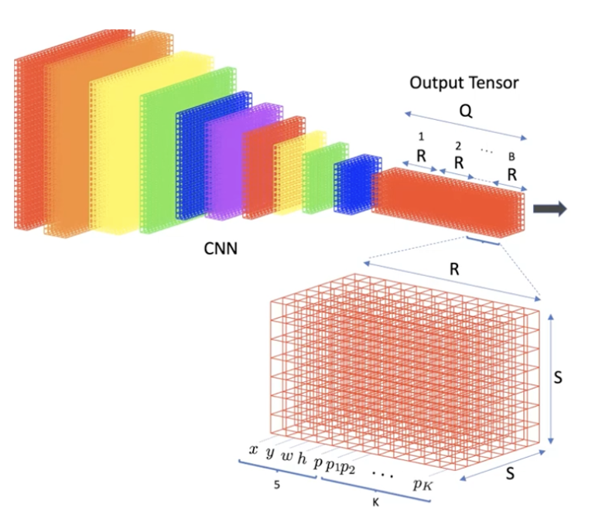
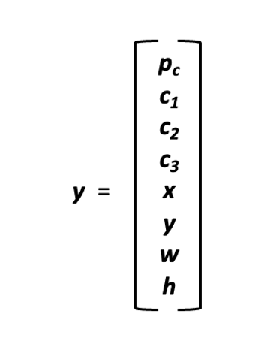
YOLO
Redes Neuronales Convolucionales
Notes:
Este es un ejemplo de como una red neuronal trata de entender lo que hay presente en una imagen. En este caso se trata de una CNN implementada por un algoritmo llamado YOLO. Lo que hace YOLO es segmentar una imagen en S x S partes y en cada parte intentará encontrar cierto número de objetos.
Donde c_{n} representa la probabilidad de cada una de las n clases que se están prediciendo, por ejemplo, c₁=Persona, c₂=Gato y c₃=Perro. Por otra parte, p_{c} es la probabilidad de que tan bien encaja el objeto detectado en esa caja con respecto a una caja ideal y se le llama confianza. Y de esta forma, el tamaño del vector y será R=4+1+n. Ahora, como la imagen fue dividida en S x S celdas, al menos cada una de ellas tendrá su propio vector y, y si consideramos que dentro de una misma celda se pueden detectar B objetos, entonces tendremos Q elementos por cada celda, donde Q = B x R

Slide 17
Manos a la obra
Manipular una imagen
  Detección de bordes en una imagen (30 minutos)
Manipular vídeo desde un archivo
Seguidor de objetos (30 minutos)
Manipular vídeo desde una webcam
Identificar personas (30 minuto)
Manipular vídeo desde un cámara IP
Configuración de la cámara (30 minutos)
Modelos pre entrenados (60 minutos)
      Detección
      Segmentación
      Poses
      Biometría suave

Slide 18
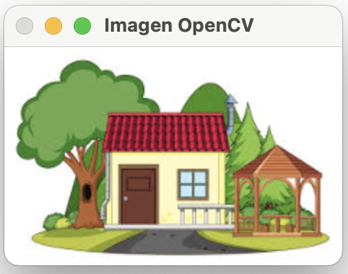
Sample_01
#Manejo básico de una imagen
import cv2
img=cv2.imread('color_house.png')
cv2.imshow('Imagen OpenCV',img)
cv2.waitKey(0)
cv2.destroyAllWindows()
https://drive.google.com/drive/folders/1OycwiW1K2BX0KC73dGLL1F0ZDPPn0u5_?usp=drive_link

Slide 19
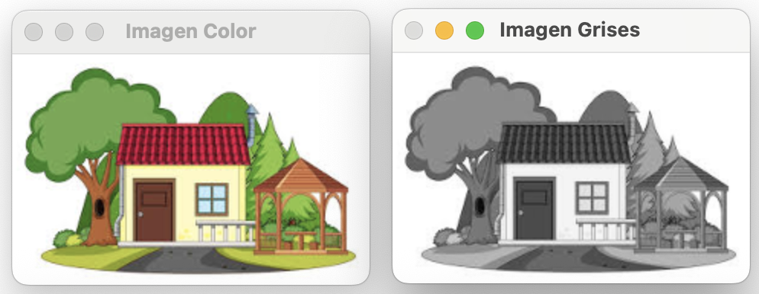
Sample_02
#Abriendo varias imágenes
import cv2
img=cv2.imread('color_house.png')
img2=cv2.imread('uvaq/color_house.png',0)
cv2.imshow('Imagen Color',img)
cv2.imshow('Imagen Grises',img2)
cv2.waitKey(0)
cv2.destroyAllWindows()

Slide 20
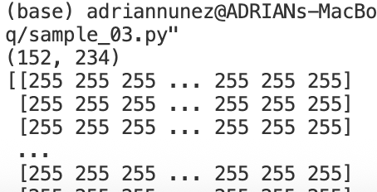
Sample_03
#Propiedades de una imagen
import cv2
img2=cv2.imread('color_house.png',0)
cv2.imshow('Imagen Grises',img2)
print(img2.shape)
print(img2)
cv2.waitKey(0)
cv2.destroyAllWindows()

Slide 21
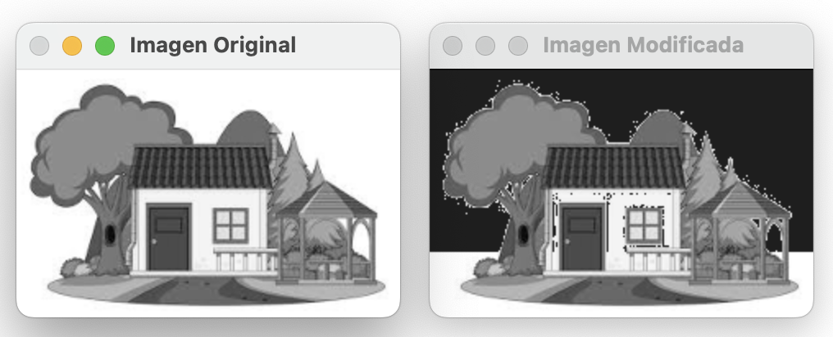
Sample_04
# Modificando el contenido de una imagen
import cv2
img=cv2.imread('color_house.png',0)
cv2.imshow('Imagen Original',img)
for row in range(len(img) - 40):
for col in range(len(img[row])):
if img[row][col] > 245:
img[row][col]=30
cv2.imshow('Imagen Modificada',img)
cv2.waitKey(0)
cv2.destroyAllWindows()

Slide 22
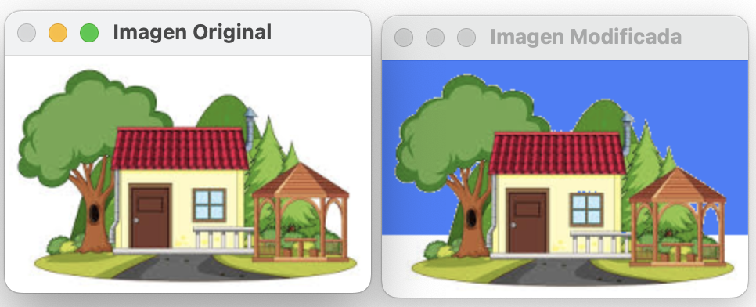
Sample_05
# Modificando el contenido de una imagen
import cv2
img=cv2.imread('color_house.png')
cv2.imshow('Imagen Original',img)
for row in range(len(img) - 40):
for col in range(len(img[row])):
if img[row][col][0] > 220 and img[row][col][1] > 220 and img[row][col][2] > 220:
img[row][col][0]=251
img[row][col][1]=128
img[row][col][2]=63
cv2.imshow('Imagen Modificada',img)
cv2.waitKey(0)
cv2.destroyAllWindows()
https://www.w3schools.com/colors/colors_rgb.asp

Slide 23
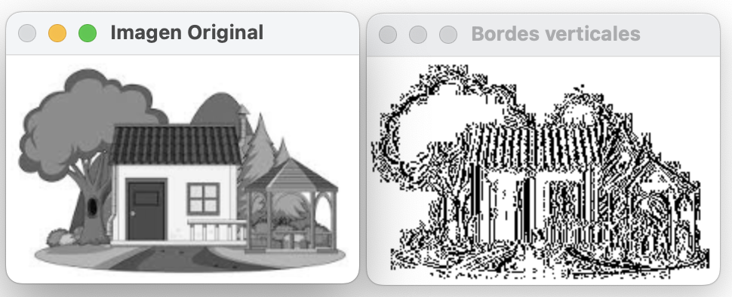
Sample_06
# Modificando el contenido de una imagen
import cv2
img=cv2.imread('color_house.png',0)
cv2.imshow('Imagen Original',img)
for row in range(len(img)):
for col in range(len(img[row])-1):
if abs(img[row][col] - img[row][col+1])>128:
img[row][col]=0
else:
img[row][col]=255
cv2.imshow('Bordes verticales',img)
cv2.waitKey(0)
cv2.destroyAllWindows()

Slide 24
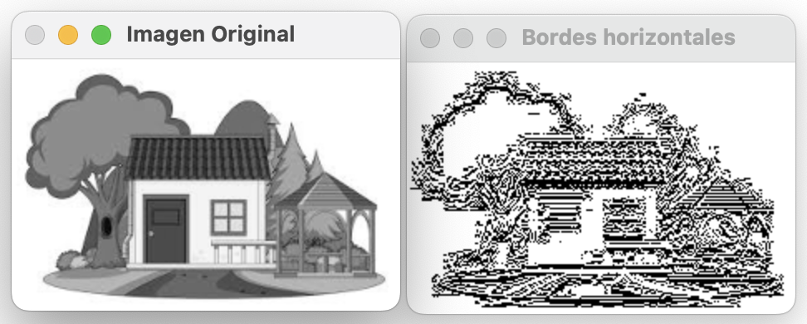
Sample_07
# Modificando el contenido de una imagen
import cv2
img=cv2.imread('color_house.png',0)
print(img.shape)
print(len(img))
cv2.imshow('Imagen Original',img)
for row in range(len(img)-1):
for col in range(len(img[row])):
if abs(img[row][col] - img[row+1][col])>128:
img[row][col]=0
else:
img[row][col]=255
cv2.imshow('Bordes horizontales',img)
cv2.waitKey(0)
cv2.destroyAllWindows()

Slide 25
Sample_08
# Reproduciendo vídeo
import cv2
cap=cv2.VideoCapture("video_01.mp4")
while True:
status,frame=cap.read()
if not status:
break
cv2.imshow("frame",frame)
if cv2.waitKey(1) & 0xFF==ord("q"):
break
cap.release()
https://drive.google.com/drive/folders/1OycwiW1K2BX0KC73dGLL1F0ZDPPn0u5_

Slide 26
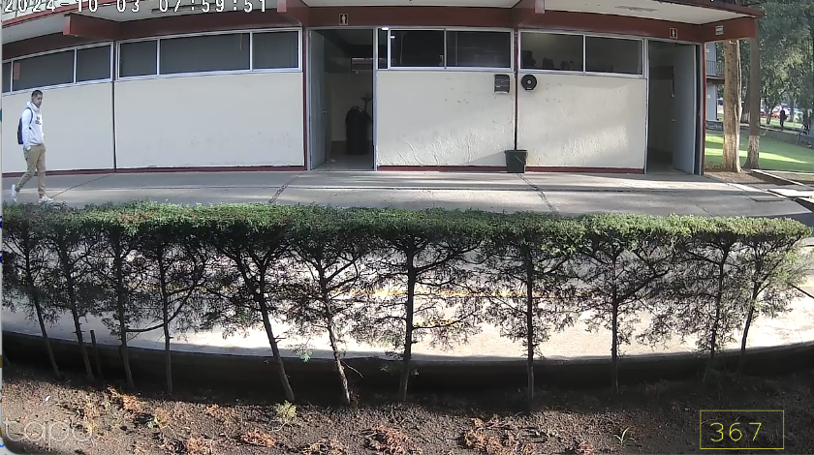
Sample_09
# Modificando vídeo
import cv2
cap=cv2.VideoCapture("video_01.mp4")
cFrame=0
while True:
status,frame=cap.read()
if not status:
break
cFrame=cFrame+1
cv2.rectangle(frame,(1090,650),(1220,710),(0,255,255),1)
cv2.putText(frame, str(cFrame),(1100,700),cv2.FONT_HERSHEY_PLAIN,3,(0,255,255),1,cv2.LINE_AA)
cv2.imshow("frame",frame)
if cv2.waitKey(1) & 0xFF==ord(" "):
cv2.waitKey(0)
if cv2.waitKey(1) & 0xFF==ord("q"):
break
cap.release()

Slide 27
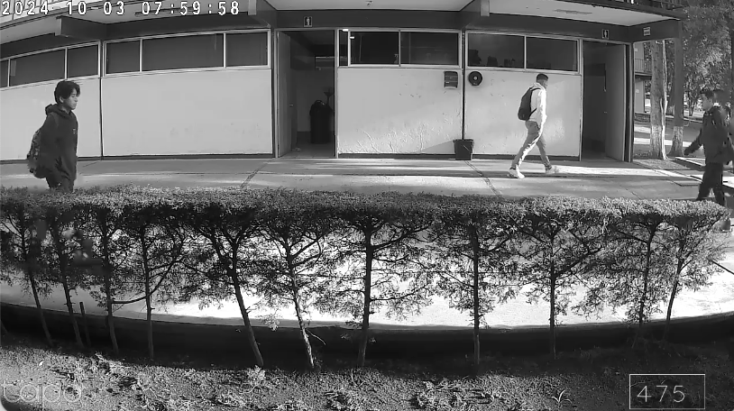
Sample_10
# Modificando vídeo
import cv2
cap=cv2.VideoCapture("video_01.mp4")
cFrame=0
while True:
status,frame=cap.read()
if not status:
break
cFrame=cFrame+1
cv2.rectangle(frame,(1090,650),(1220,710),(0,255,255),1)
cv2.putText(frame, str(cFrame),(1100,700),cv2.FONT_HERSHEY_PLAIN,3,(0,255,255),1,cv2.LINE_AA)
gray_image = cv2.cvtColor(frame, cv2.COLOR_BGR2GRAY)
cv2.imshow("frame",gray_image)
if cv2.waitKey(1) & 0xFF==ord(" "):
cv2.waitKey(0)
if cv2.waitKey(1) & 0xFF==ord("q"):
break
cap.release()

Slide 28
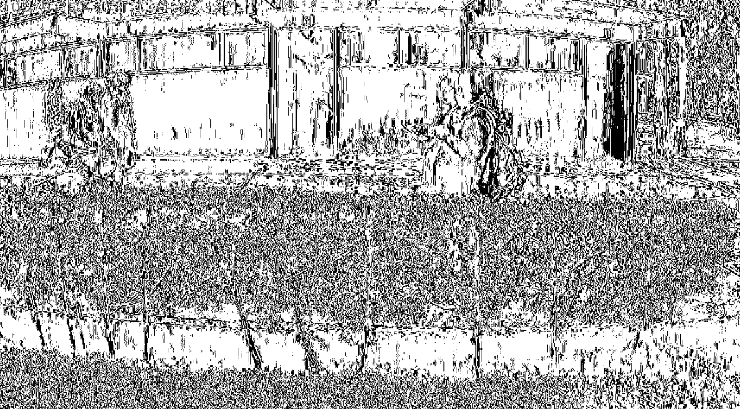
Sample_11
# Bordes en el vídeo
import cv2
cap=cv2.VideoCapture("video_01.mp4")
while True:
status,frame=cap.read()
if not status:
break
gray_image = cv2.cvtColor(frame, cv2.COLOR_BGR2GRAY)
for row in range(len(gray_image)):
for col in range(len(gray_image[row])-1):
if abs(gray_image[row][col] - gray_image[row][col+1])>128:
gray_image[row][col]=0
else:
gray_image[row][col]=255
cv2.imshow("frame",gray_image)
if cv2.waitKey(1) & 0xFF==ord("q"):
print(gray_image)
break
cap.release()

Slide 29
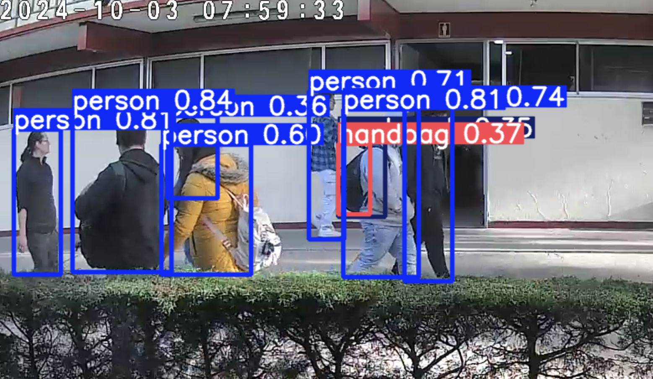
Sample_12
# Detección de objetos YOLO
import cv2
from ultralytics import YOLO
model=YOLO("yolo11n")
cap=cv2.VideoCapture("video_01.mp4")
while True:
status,frame=cap.read()
if not status:
break
results=model(frame)
frame=results[0].plot()
cv2.imshow("frame",frame)
if cv2.waitKey(1) & 0xFF==ord(" "):
cv2.waitKey()
if cv2.waitKey(1) & 0xFF==ord("q"):
break
cap.release()

Slide 30
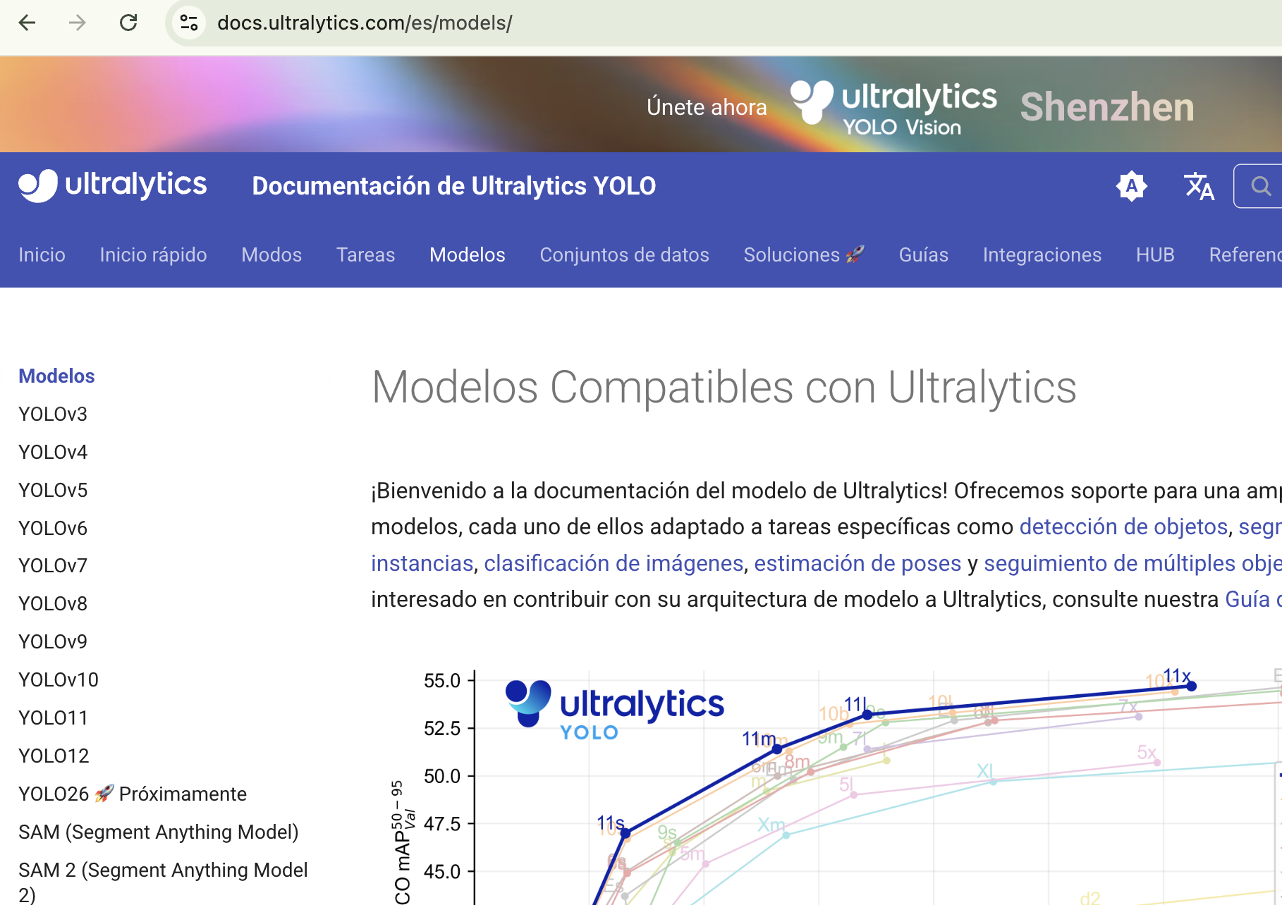
Configuración del algoritmo
https://docs.ultralytics.com/es/models/

Slide 31
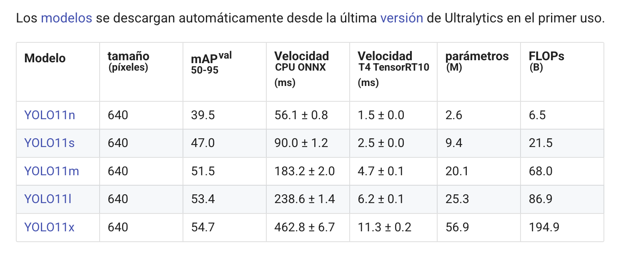
Versiones de cada modelo
https://docs.ultralytics.com/es/tasks/detect/#models

Slide 32
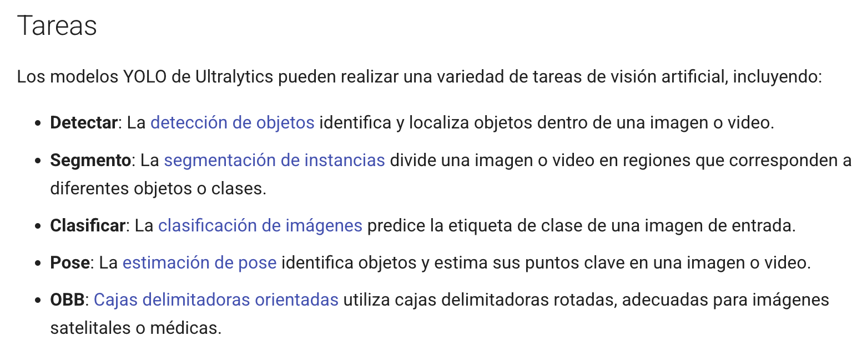
Configuración del algoritmo
https://docs.ultralytics.com/es/usage/cfg/

Slide 33
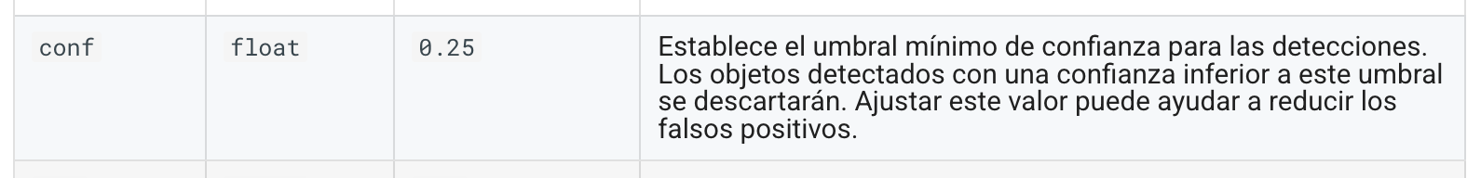
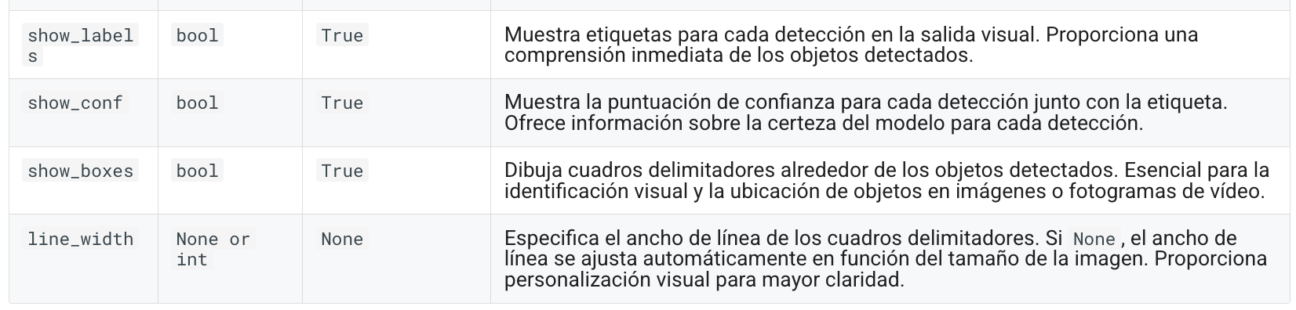
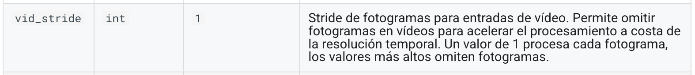
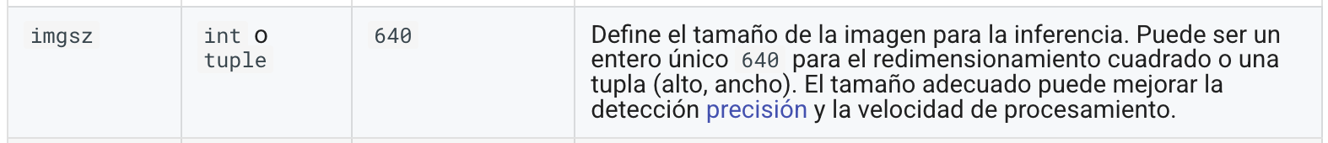
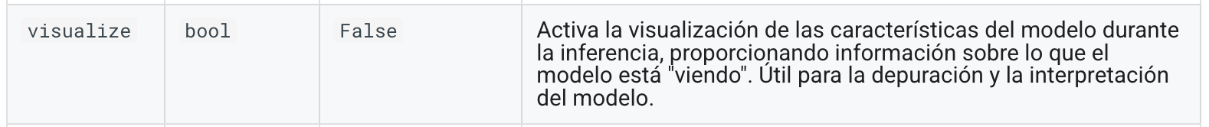
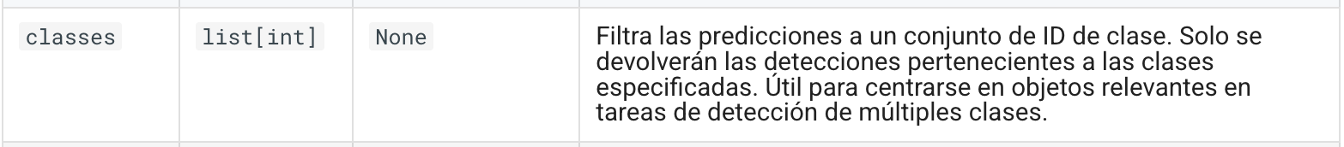
Configuración del algoritmo
https://docs.ultralytics.com/es/usage/cfg/

Slide 34
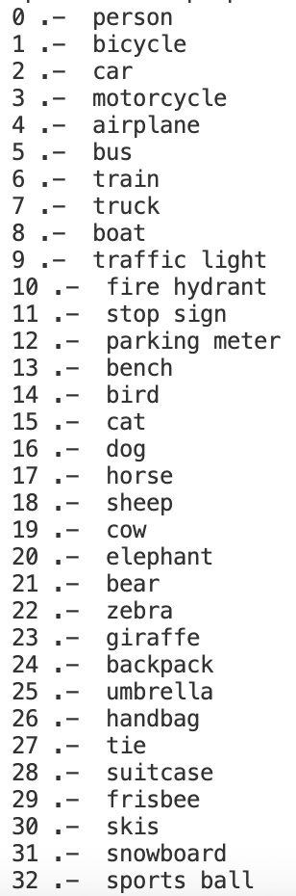
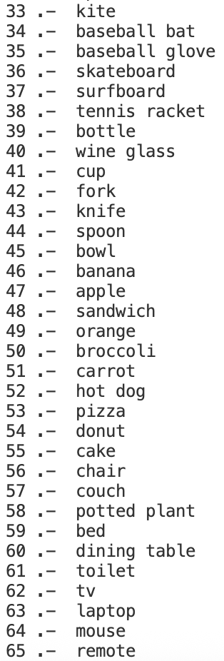
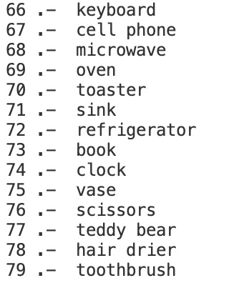

Configuración del algoritmo
https://docs.ultralytics.com/es/usage/cfg/

Slide 35
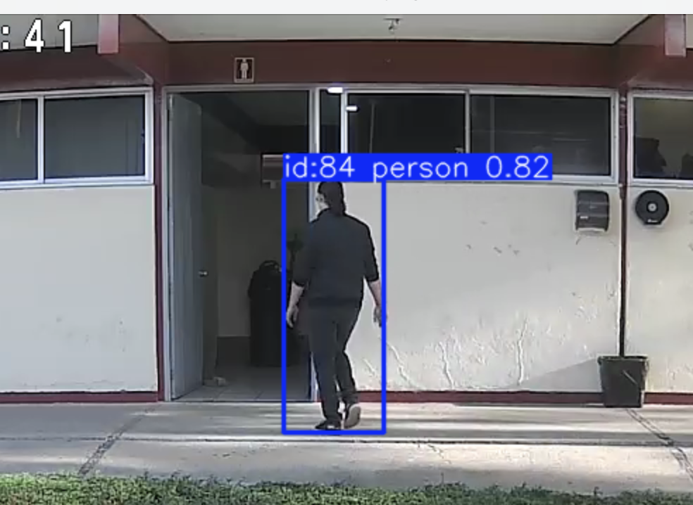
Sample_13
# Rastreo de objetos YOLO
import cv2
from ultralytics import YOLO
model=YOLO("yolo11n")
cap=cv2.VideoCapture("video_01.mp4")
while True:
status,frame=cap.read()
if not status:
break
results=model.track(frame,conf=.2,classes=[0],persist=True,tracker="botsort.yaml")
frame=results[0].plot()
cv2.imshow("frame",frame)
if cv2.waitKey(1) & 0xFF==ord(" "):
cv2.waitKey()
if cv2.waitKey(1) & 0xFF==ord("q"):
break
cap.release()
https://docs.ultralytics.com/es/modes/track/

Slide 36
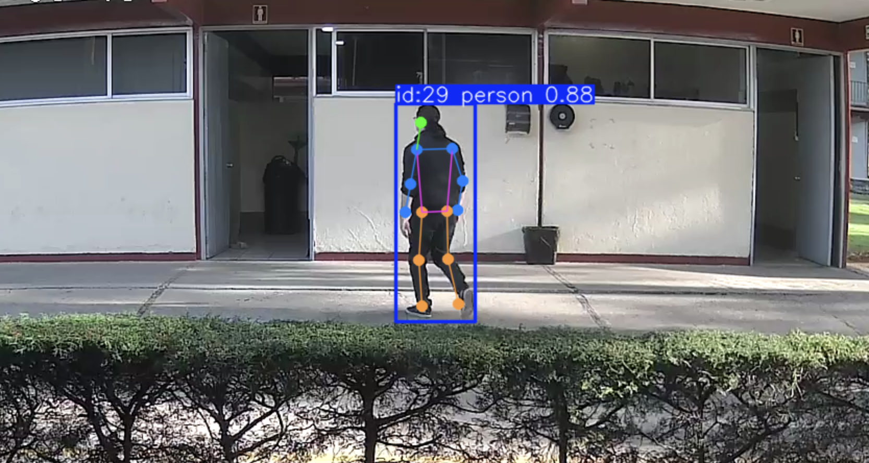
Sample_14
# Detección de Poses YOLO
import cv2
from ultralytics import YOLO
model=YOLO("yolo11n-pose")
cap=cv2.VideoCapture("video_01.mp4")
while True:
status,frame=cap.read()
if not status:
break
results=model.track(frame,conf=.2,classes=[0],persist=True,tracker="botsort.yaml")
frame=results[0].plot()
cv2.imshow("frame",frame)
if cv2.waitKey(1) & 0xFF==ord(" "):
cv2.waitKey()
if cv2.waitKey(1) & 0xFF==ord("q"):
break
cap.release()

Slide 37


Keypoints para las poses

Slide 38

Sample_15
# Segmentación de objetos YOLO
import cv2
from ultralytics import YOLO
model=YOLO("yolo11n-seg")
cap=cv2.VideoCapture("video_01.mp4")
while True:
status,frame=cap.read()
if not status:
break
results=model.track(frame,conf=.2,classes=[0],persist=True,tracker="botsort.yaml")
frame=results[0].plot()
cv2.imshow("frame",frame)
if cv2.waitKey(1) & 0xFF==ord(" "):
cv2.waitKey()
if cv2.waitKey(1) & 0xFF==ord("q"):
break
cap.release()
https://docs.ultralytics.com/es/tasks/segment/

Slide 39
Obteniendo vídeo de una cámara
Para una cámara web:
# cap=cv2.VideoCapture("video_01.mp4")
cap=cv2.VideoCapture(0)

Slide 40

Sample_16

Slide 41



Obteniendo vídeo de una cámara
Para una cámara IP:
Conectarse a la aplicación del proveedor
Agregamos un dispositivo
Seleccionamos tipo de cámara

Slide 42


Obteniendo vídeo de una cámara
Para una cámara IP:
Conectarse a la aplicación del proveedor
Agregamos un dispositivo
Seleccionamos tipo de cámara
Seguir instrucciones
Conectar equipo a la cámara
Ingresar datos de la red
Acceder a la cámara a través de la App
Obtener IP de la cámara (micamara, 12345678) 192.168.0.100
Conectar computadora a la misma red

Slide 43
Sample_17
# Reproduciendo vídeo
import cv2
cap=cv2.VideoCapture("rtsp://micamara:cam-1234@192.168.0.101/stream1")
while True:
status,frame=cap.read()
if not status:
break
cv2.imshow("frame",frame)
if cv2.waitKey(1) & 0xFF==ord("q"):
break
cap.release()

